Slide 1
캡스톤 디자인 최종발표 (리듬액션 게임 제작)
팀_45
서정욱 김민형 이승하

Slide 2
목차
기본적인 용어
프로젝트 제안배경 및 목적
기획의도
레퍼런스 벤치마킹
게임구성 (기획 및 개발내용 Game Design)
프로젝트의 차별성 및 강점
개발과정
시연영상
Notes:
게임의 특징적 요소를 알지 못하면 이해하기 어려운 부분이 많고
게임 특성상 세부적인 규칙들이 매우 많은 편.
게임구성에서 게임의 기본적인 룰, 기믹 들 개발 세부 내용을 설명
현재 나와있는 게임들과 비슷한 요소들은 있지만 기존에 없던 규칙을 많이 가지고 있는 게임이기에
프로젝트의 차별성은 게임구성을 어느정도 설명 후에 설명하도록 함.

Slide 3
들어가기 앞서 - 기본적 용어
BPM: beat per minute 1분 동안 얼마나 많은 beat가 반복되는가
Note: 게임 중 처리 해야 하는 요소들(적, 스테이지 기물, 발판 등) [이에 관련된 것을 제작하는 과정을 채보를 만든다고 합니다.]
Beat / 박자 : 규칙적으로 반복되는 간격, 패턴
Stage : 실제 인 게임 내에서 플레이어가 상호작용하는 요소들
Notes:
게임에 대한 사전 지식이 많이 필요함.
간단하게 알고 가면 좋은 용어들

Slide 4
들어가기 앞서 - 기본적 용어
Scene : 게임을 구성하는 여러가지 화면들
타이밍바 : 플레이어에게 박자를 알 수 있도록 만든 장치
Ex)
60 BPM = 1분 동안 60번 1박자(4beat 간격)가 진행된다. = 1박은 1초에 한번
60BPM에서 4beat(1박자) 노트가 1분 동안 60번 나올 수 있다.
Notes:
게임에 대한 사전 지식이 많이 필요함.
간단하게 알고 가면 좋은 용어들

Slide 5
프로젝트 제안배경 및 목적
예술에 관련된 게임
실제로 서비스가 가능하고 경쟁력이 있을 만 한 게임
BM 모델이 확실한 게임
Notes:
게임을 골랐을 때 교수님이 말씀하시길 비교당하기 쉽고 색다른 게임을 만들기 어렵다고 하여 오히려
이쪽으로 도전해보고 싶었다.
BM 모델도 중요하다고 생각했으며 실제로 BM 이 제대로 나오지 않아 게임은 괜찮지만 야생의 땅 듀랑고 와 같은 게임은 서비스를 종료하게 됨
역시 MMO 류는 소규모로 서비스가 부족하다고 생각 있는 자원을 활용할 수 있는 게임..

Slide 6
프로젝트 제안배경 및 목적
최종목적 - 멀티 플랫폼으로 플레이 가능한 독특한 플레이 방법을 가진 게임의 완성
프로젝트 기간동안 목표 - 플레이 가능할 정도의 게임 완성
프로젝트 방향성 - 다른 직군 들과의 협업을 고려한 개발 ex) 노트 채보(Mapper), 음악, 스토리, 그림 등의 아트 - 다른 게임과는 차별성이 있는 게임의 플레이 방식
Notes:
다른 직군 과 함께 일하더라도 원활이 진행이 될 수 있도록

Slide 7
기획의도
왜 리듬게임을 고르게 되었는가
변화 대응 쉬움
빠른 프로토타이핑
(쉬운 알파 테스트)
게임 심의
분업
명확한 이용자층
Notes:
게임 제작 중 변화의 대응이 쉽다.
ㄴ 게임의 규칙이 어느정도 바뀌더라도 노트 파일을 읽어 들이는 것은 같기 때문에 여러 변화에 강하다.
빠른 프로토타이핑
ㄴ 구현이 너무 어렵지 않아 쉽게 프로토 만들 수 있다. 온라인 게임들은 실제 서비스를 한 후 데이터를 얻고 피드백을 얻어야 하지만
리듬게임의 경우는 게임 개발자 내부 플레이인 알파테스트로 쉽게 피드백을 받을 수 있다.
게임심의
ㄴ 전통적으로 리듬게임의 게임 심의는 아트에서 문제가 없을 경우 쉽게 저연령층 대상이 되며 쉽게 통과할 수 있다. 이는 PC가 아닌 다른 플랫폼으로 확장에
매우 유리하다.
분업
ㄴ 게임을 만들면서 분업을 확실하게 할 수 있다.
명확한 이용자층
ㄴ 게임을 이용하는 이용층이 음악을 좋아하거나 점수기록 경쟁에 대한 도전욕구가 강하고 패키지게임을 구매하는데 거부감이 없는 등 확실하게 특정할 수 있어 게임시장의 니즈를 파악하기 쉽다.

Slide 8
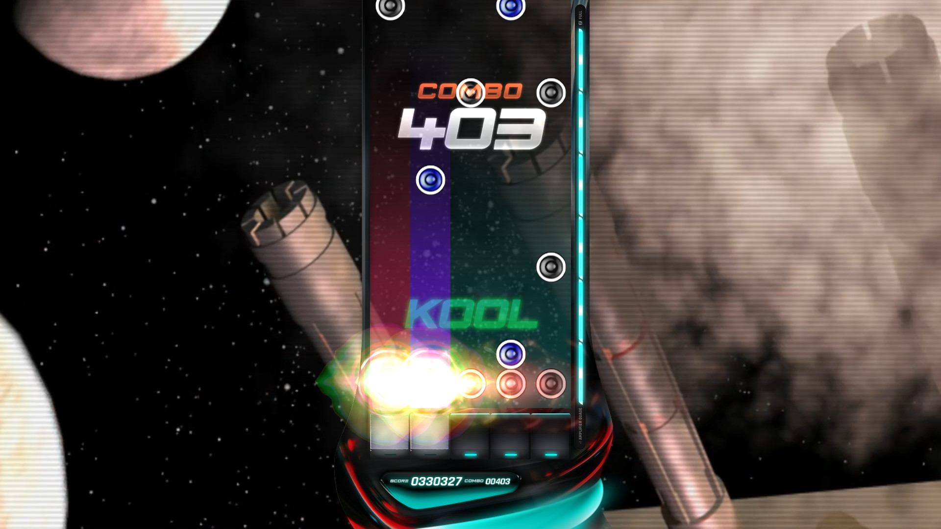
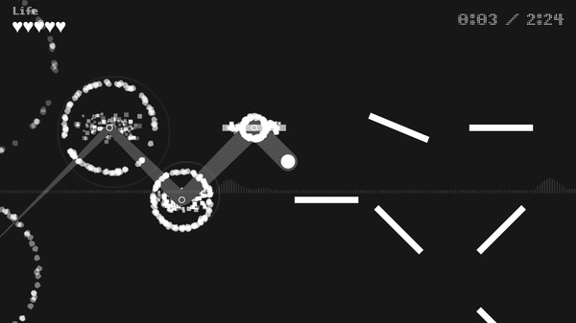
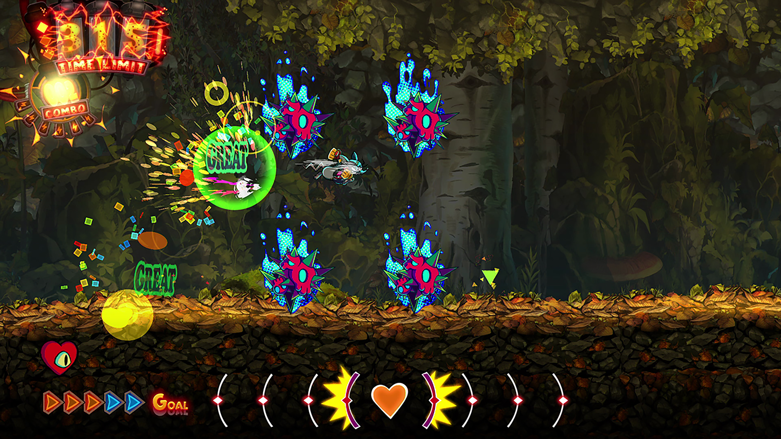
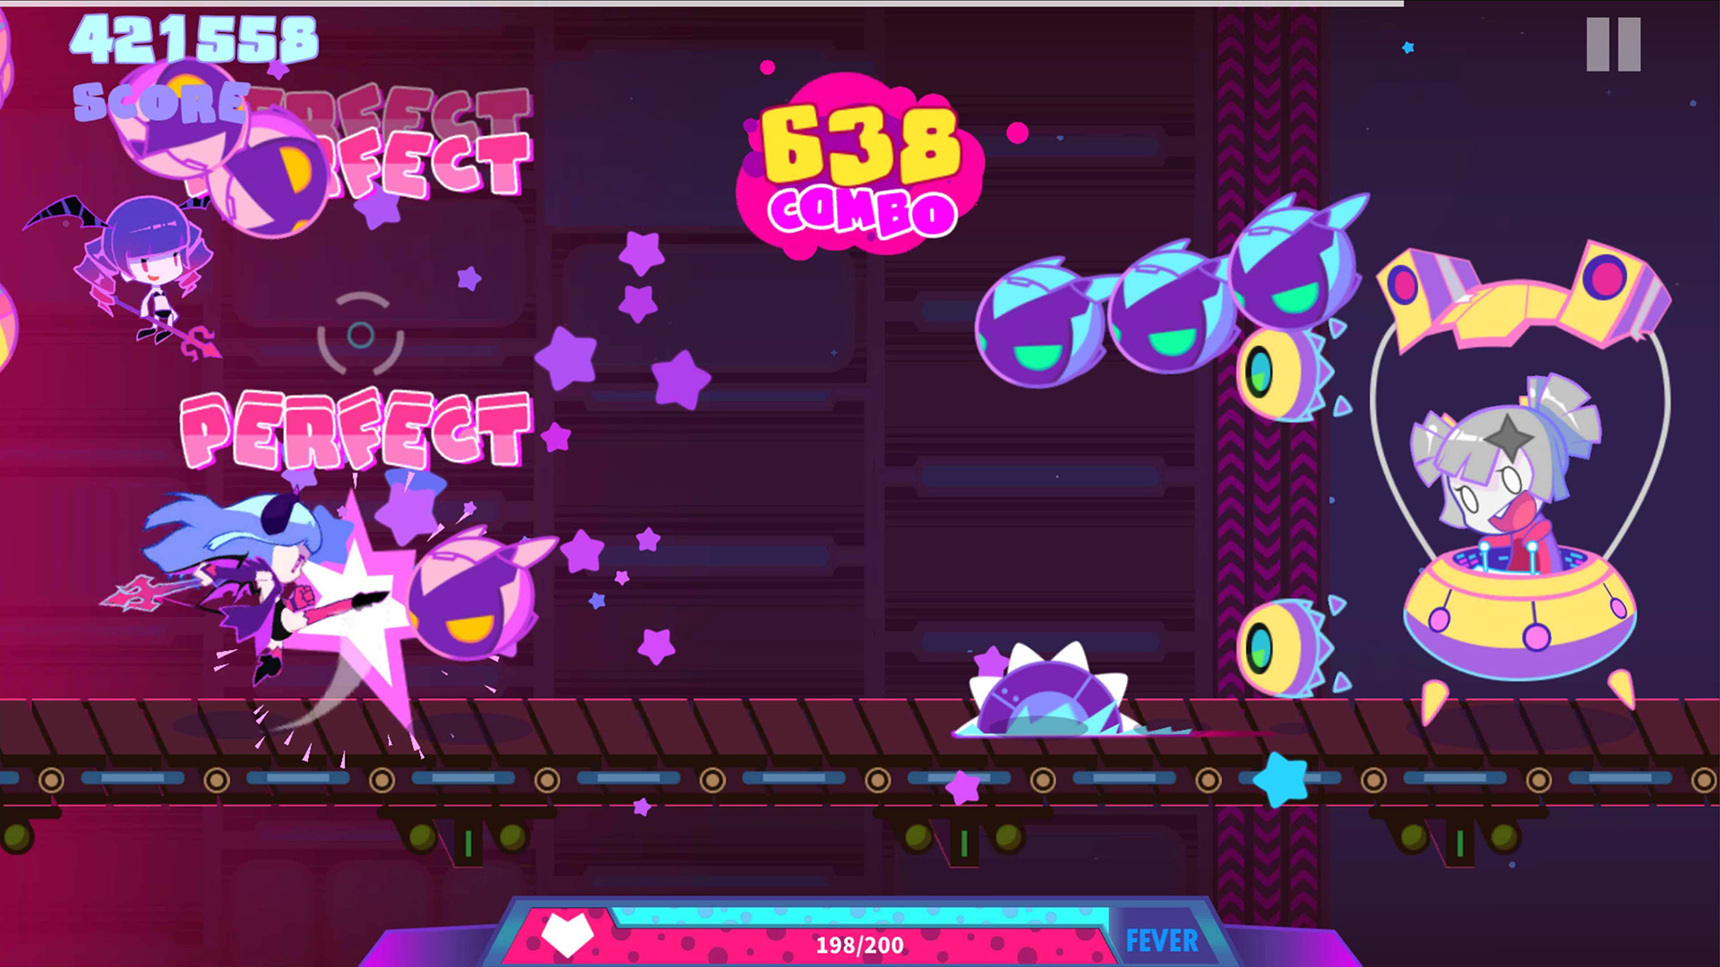
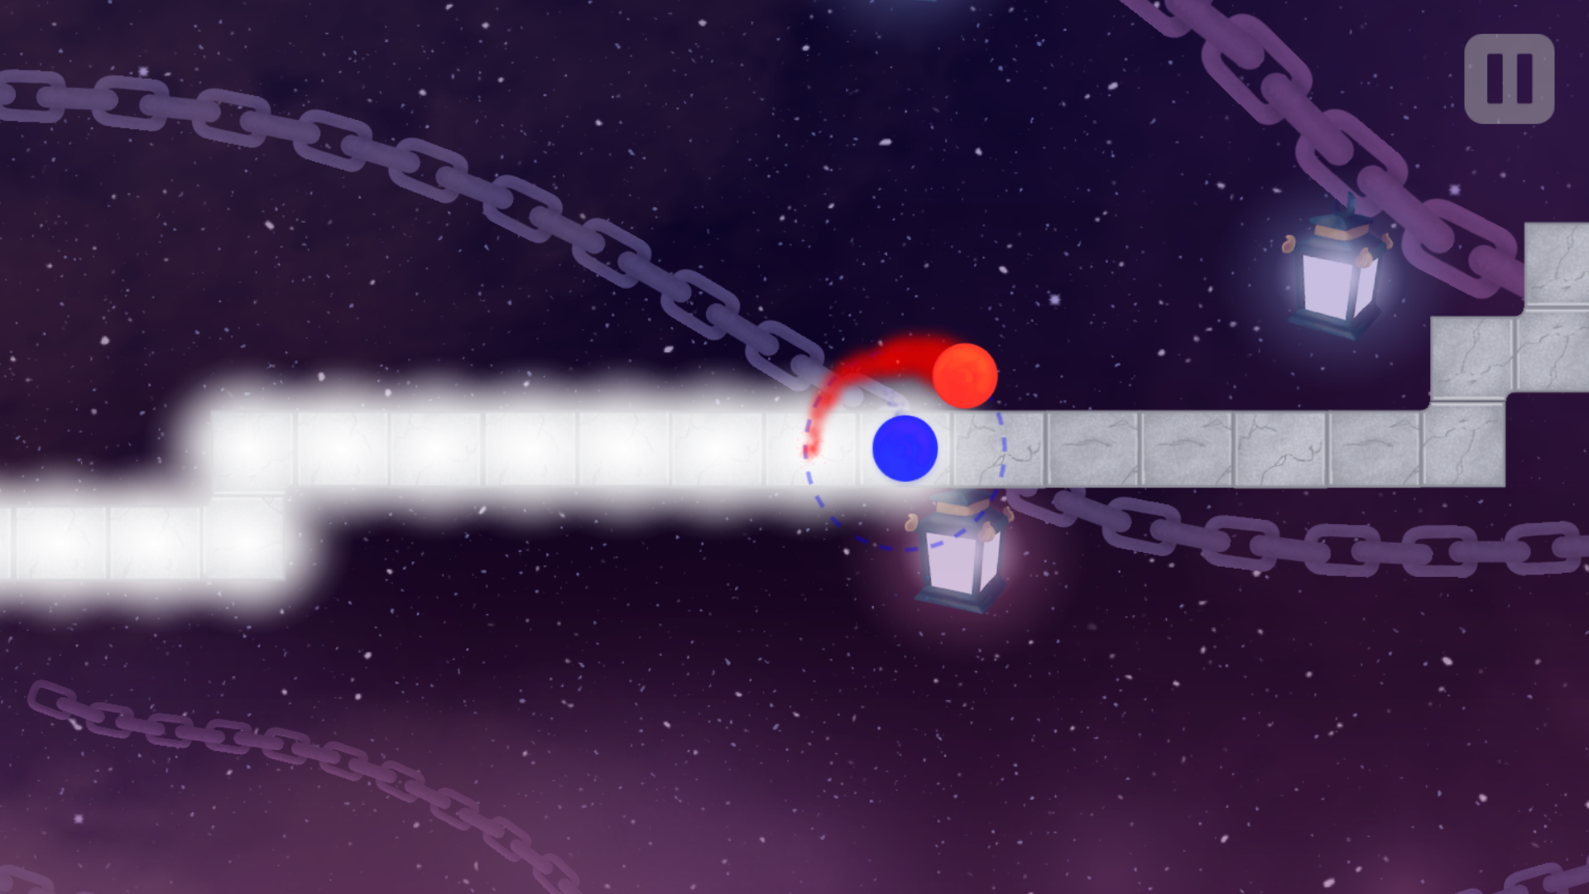
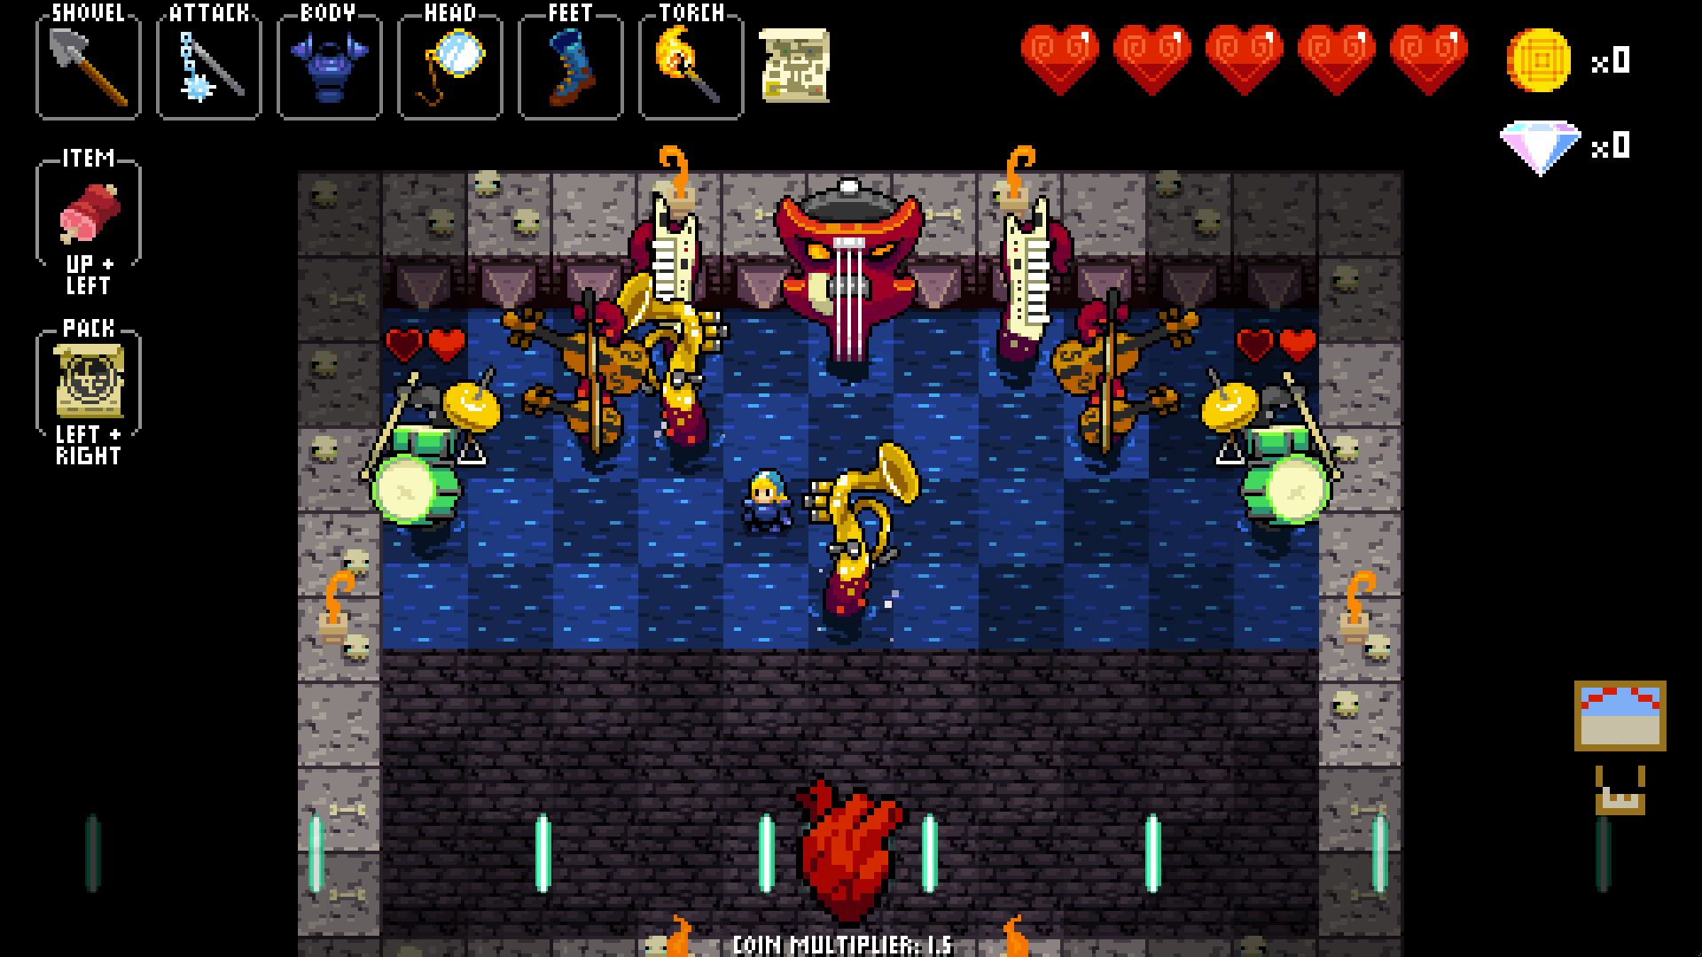
레퍼런스 벤치마킹
노트를 처리하는 형태
캐릭터가 목표지점으로 이동
복합형
Notes:
기본적인 떨어지는 혹은 이동하는 노트를 처리하는 형태
리듬에 맞추어 목표지점까지 이동하는 게임
각각 액션횡스크롤 로그라이트를 합친형태
모든 요소를 적절히 혼합하여 게임을 기획하게 되었음
현재 개발중인 게임은 복합형

Slide 9
개발과정 - 분업
기본적으로 3개의 파트로 나누어서 진행
Editor
Integration
In-Game
Action
Notes:
게임 개발 특성상 각 파트에 상호작용이 많이 필요하며 개발 인원이 적기에 다른 여러가지 일도 함께 하지만 크게
3가지 파트로 구분되어 진행됨.
게임 Note에 대한 것들의 정보를 담고 있는 파일을 제작 가능한 Editor의 제작 김민형
플레이어와 그래픽적인 상호작용(Action) 이승하 ( 그래픽, 눈에 보여지는 판정 )
인게임내의 스테이지의 구성 및 작동 서정욱 ( 사운드, 내부적인 판정 )

Slide 10

게임구성 - UI(prototype)
-필요요소
들어가기(Space 를 통해 들어가도 됨)
설정
Stage 선택
점수
Stage 이름
Scene 진입
프로젝트 후반기 외부 Map (바깥게임)으로 교체예정
좌우이동
Stage 1
1111111111
Notes:
맵을 만들기 전에 사용할 씬 구성

Slide 11
게임구성 - Scene의 흐름
게임
난이도 선택
스토리 모드
맵
메인 메뉴
자유 플레이
인 게임
설정창
에디터

Slide 12
게임구성 - 난이도
Stage 선택
(플레이할 곡 선택)
난이도 선택
인 게임 Scene
악기 선택

Slide 13
게임구성 - 인 게임 Scene
설정 등의 상호작용 UI
플레이씬(Note)
플레이어
타이밍바

Slide 14
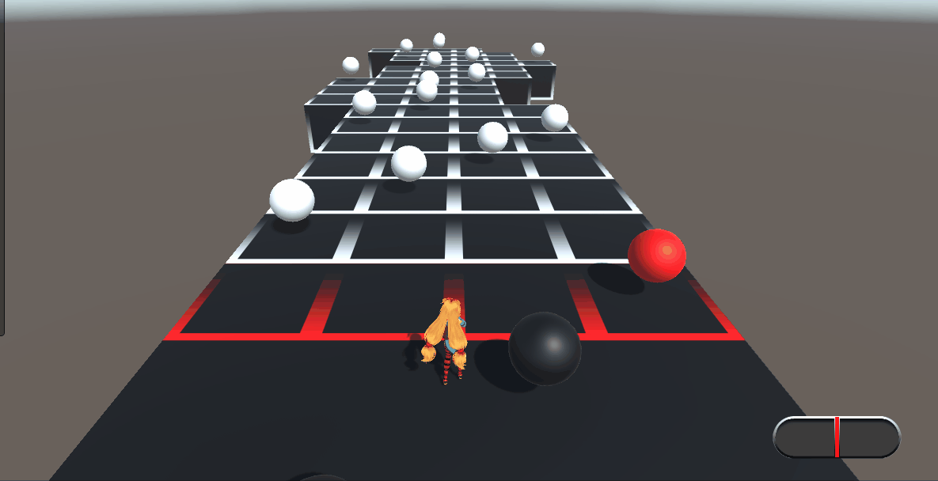
게임구성 - 인 게임 Scene

Slide 15
게임구성 - 키보드 입력
D F J K Space bar로 게임이 진행됨
D: 왼쪽이동
K: 오른쪽이동
FJ: 연속공격 및 앞으로 전진 (몬스터를 여러 번 눌러서 처리할 경우)
Spacebar: 상호작용 및 회피, 점프 등

Slide 16
게임구성 - Object 종류
(Note)
몬스터 – 처리해야 하는 종류의 노트
함정 – 캐릭터가 피해야 하는 종류의 노트
지형(Stage) – 캐릭터가 이동 가능한 종류의 노트
(Note아님)
나머지 지형지물 및 이펙트들

Slide 17
게임구성 - Object 종류 (Note)
기타속성
있음
다른 칸으로 이동하는
파괴가능한
있음
움직임
몬스터
다른 칸으로 이동X
파괴 불가능한
상호작용
없음
함정
파괴 가능 할 경우
해당 자리로 이동하는
버튼을 통해 상호작용
없음
주변 구조물
배경
노트 파일에서 다루지 않음
기타 -- 지형object

Slide 18
게임구성 - Object 종류 (Note)
속성 | 몬스터 | 함정 | 구조물, 배경
상호작용 | O | O | X
움직임 | O | X | -
파괴가능 | O | X | -
* 상호작용 불가능한 Object는 노트 파일에서 다루지 않음

Slide 19
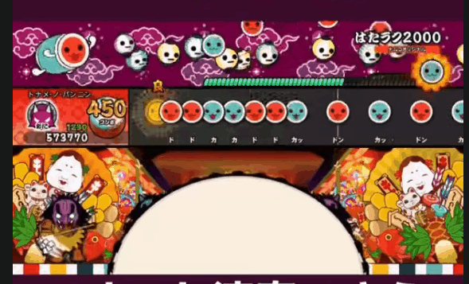
게임구성 - 몬스터(Note)
파괴가능한 – 피격 시 애니메이션, 처리시 애니메이션, 공격 애니메이션
다른 칸으로 이동가능 이동할 경우 보여줄 방법 필요(화살표 또는 예비동작)
이동 공격 등 모든 움직임은 정해진 박자에 한번
몬스터의 종류에 따라 눌러야 하는 박자, 횟수가 다름
Ex)
한 번 이동
두 번 이동
한 번
세 번
8beat네 번
셋 잇단 세번
연타(일정시간내 박자 무시하고 누르기)

Slide 20
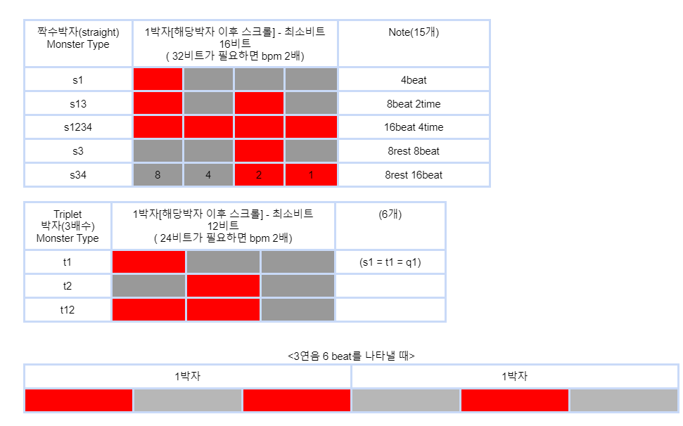
게임구성 - 몬스터(Note)의 종류
Notes:
기본 몬스터는 짝수박자(1박자-최소 16비트)를 지니는데 예시로 1마디가 4비트로 이루어져서, 8비트 2개, 16비트4개, 8비트쉬고 8비트, 8비트쉬고 16비트가 나오는것과 같이 아예 없는 경우를 빼고 15가지의 조합을 이룰 수 있습니다.

Slide 21
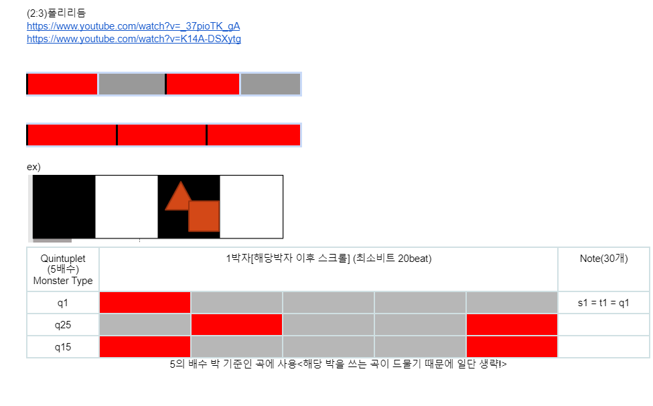
게임구성 - 몬스터(Note)의 종류
Monster Type - Google Docs
Notes:
트리플렛의 예시로 12비트를 4비트 3개로 쪼갠 셋잇단이라고 생각하면 되며, 다섯잇단은 20비트를 5개로, 일곱잇단은 28비트를 4비트로 쪼갠 것이라고 보면 됩니다. 여기서 폴리리듬은 두개 이상의 서로 다른잇단 리듬이 동시에 연주되는 것을 말합니다. 이를 통해 난이도 있게 곡을 구성할 수 있습니다.(구글 Docs 참고하시기 바랍니다.) 이와 같이 스테이지의 몬스터는 1마디 단위로 생성하고 스크롤됩니다.

Slide 22
게임구성 - 몬스터(Note)
공격 – miss 판정을 받을 경우
이동(좌우) – 해당 이벤트가 있을 경우 애니메이션 스피드 (60/BPM/32beat)
피격 (good perfect 판정을 받을 경우)
회피 (bad 판정을 받을 경우)
통상 (idle)

Slide 23
게임구성 - 몬스터(Note)
몬스터 판정 처리
4번 눌러야 하는 적을 4번 정확한 타이밍에 누르면
Perfect!
4번다 누르긴 눌렀는데 정확한 타이밍에 전부다 누르지 못했을 경우 good

Slide 24
게임구성 - 함정(Note)
파괴 불가능한 (벽, 장애물, 구덩이 등)
몬스터의 경우 해당 자리로 이동해야 하지만 함정의 경우 피해야함
K
D
K
ForJ
D
F
J
K

Slide 25
게임구성 - 함정(Note)
STOP Note
(아무 행동을 하지 않아야 하는 칸)
ForJ
*
ForJ
*
D
F
J
K

Slide 26
게임구성 - 함정(Note)
함정을 따로 둔 이유
- 점수에 연관되는 것은 몬스터를 잡는 것(하드코어 유저)
- 함정은 점수에 연관되지 않지만 클리어에 관련이 깊게

Slide 27
게임구성 - 지형(Note)
4 가로 네 칸으로 생성됨
판정은 스테이지가 스크롤 되는 시점에서
지형의 스크롤은 기본 4beat(1박)으로 고정되지만 몬스터 및 다른 노트에 따라 변화 가능
[더 빠른 스크롤 속도를 원할 경우 Bpm을 두 배로] ex) 120bpm의 4박은 60bpm의 8박
판정 – 1박
판정 – 4박
판정 – 4박

Slide 28
플레이어
게임에서 플레이어가 느끼게 되는 화면 움직임
(1박 스크롤)

Slide 29
게임구성 - 지형(Note)
언덕
언덕구간
Any key
Any key
Spacebar
Any key
D
F
J
K
Space Bar

Slide 30
게임구성 - Audio Multi Track
Main BGM 교체가능한 메인 악기음악 : 실제 연주할 때 Note 따라가는 소리
Sub BGM 서브 배경음 : 이외의 배경음들
SFX 효과음 : 타격시 타격음이나 버튼을 눌렀을 때 소리 등 특수효과음들을 담당.
FX : 음의 Pitch 조절, Distortion(왜곡된 소리 및 노이즈) 등 직접적인 특수효과
교체가능
Main BGM
FX
교체 불가능
Sub BGM
출력
Master
SFX

Slide 31

게임구성 - Audio Multi Track
같은 음악이지만 Main Bgm 에서 다른 악기로 선택이 가능!
선택!

Slide 32
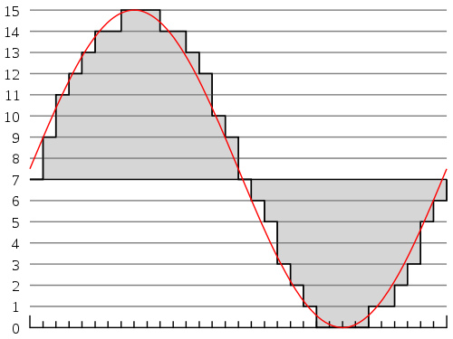
게임구성 - 재생 위치(시간) 확인
PCM(pulse code modulation) 샘플 단위로 재생위치를 파악 가능한 유니티 내의 기능 TimeSamples를 이용함.
Bpm을 통한 박자의 길이 등을 구할 수 있음.
update
TimeSample
확인
출처 http://en.wikipedia.org/wiki/Pulse-code_modulation

Slide 33
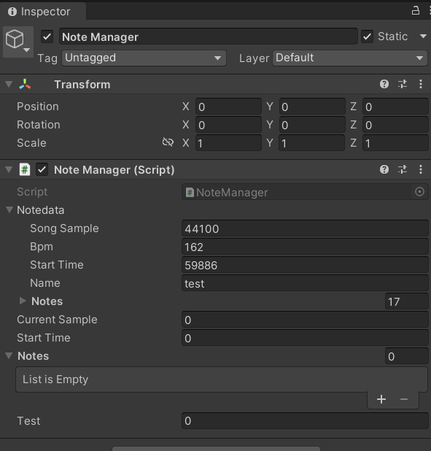
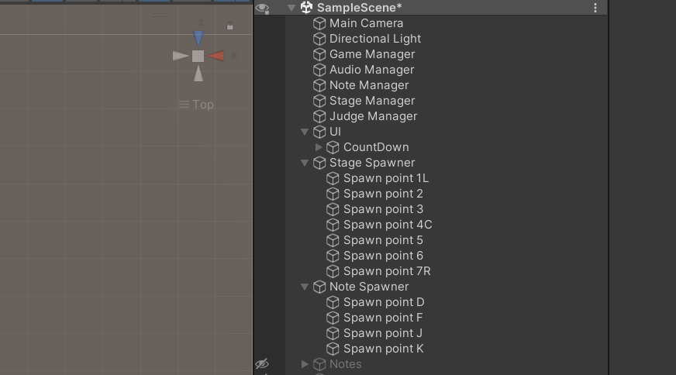
게임구성 - Manager
유니티를 쓰는 만큼 Singleton 패턴으로 여러 게임 매니저를 사용 중 - GameManager 게임실행관련 - AudioManager 오디오 정보관련 - NoteManager 노트 정보 및 읽기 및 쓰기 / BPM 관리 이벤트 - StageManager 스테이지 오브젝트 - JudgeManager 판정구하기
Notes:
C#인데 굳이 Static 쓰면 되는 걸? – 다른것을 고려하지 않더라도 유니티의 직렬화(Serialization)를 통한 인스펙터창 활용에 편함

Slide 34
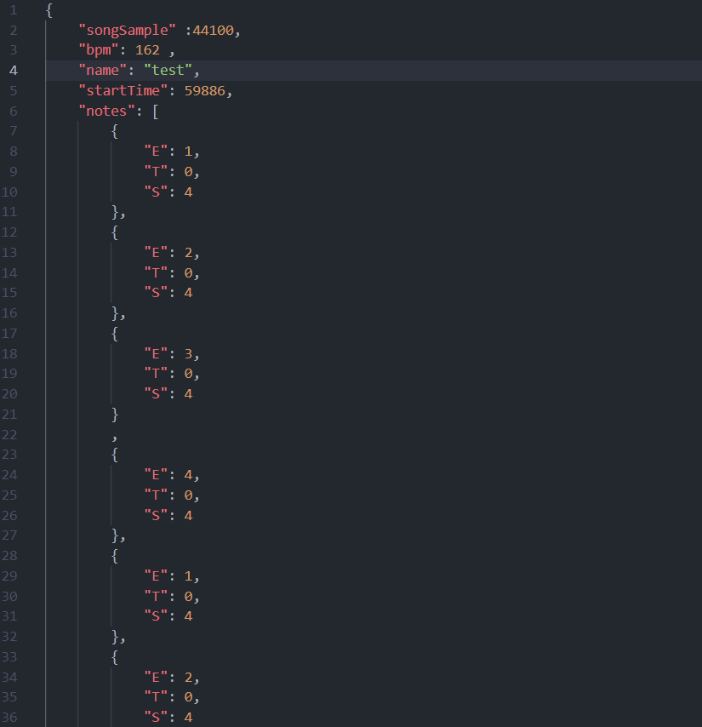
게임구성 - Note Data
JSON 으로 노트데이터를 입출력 하고 있음.
E T S 는 각각 스테이지를 구성하는 노트의 정보 (Enemy Trap Stage)

Slide 35
게임구성
이외에도 여러가지 키조합에 따른 커맨드
게임점수스코어 계산
피격시의 판정처리

Slide 36
프로젝트의 차별성 및 강점
이전에 없던 방식의 플레이 방법(박자에 따른 이동 및 몬스터의 처리 방법등)
악기를 선택해 플레이를 할 수 있음
게임 씬 의 이동중 플레이 가능한 맵의 존재(바깥게임)
플레이어의 숙련도를 고려한 Note구성(함정 몬스터의 구분)
하드코어 유저들이 많은 만큼 매니아도 많은 게임 장르
경쟁 작품이 많이 없는 장르
게임 심의에 유리함
Notes:
매니아가 많다 = 솔직한 말로 게임이 좀 구려도 해주는 사람이 많다!

Slide 37
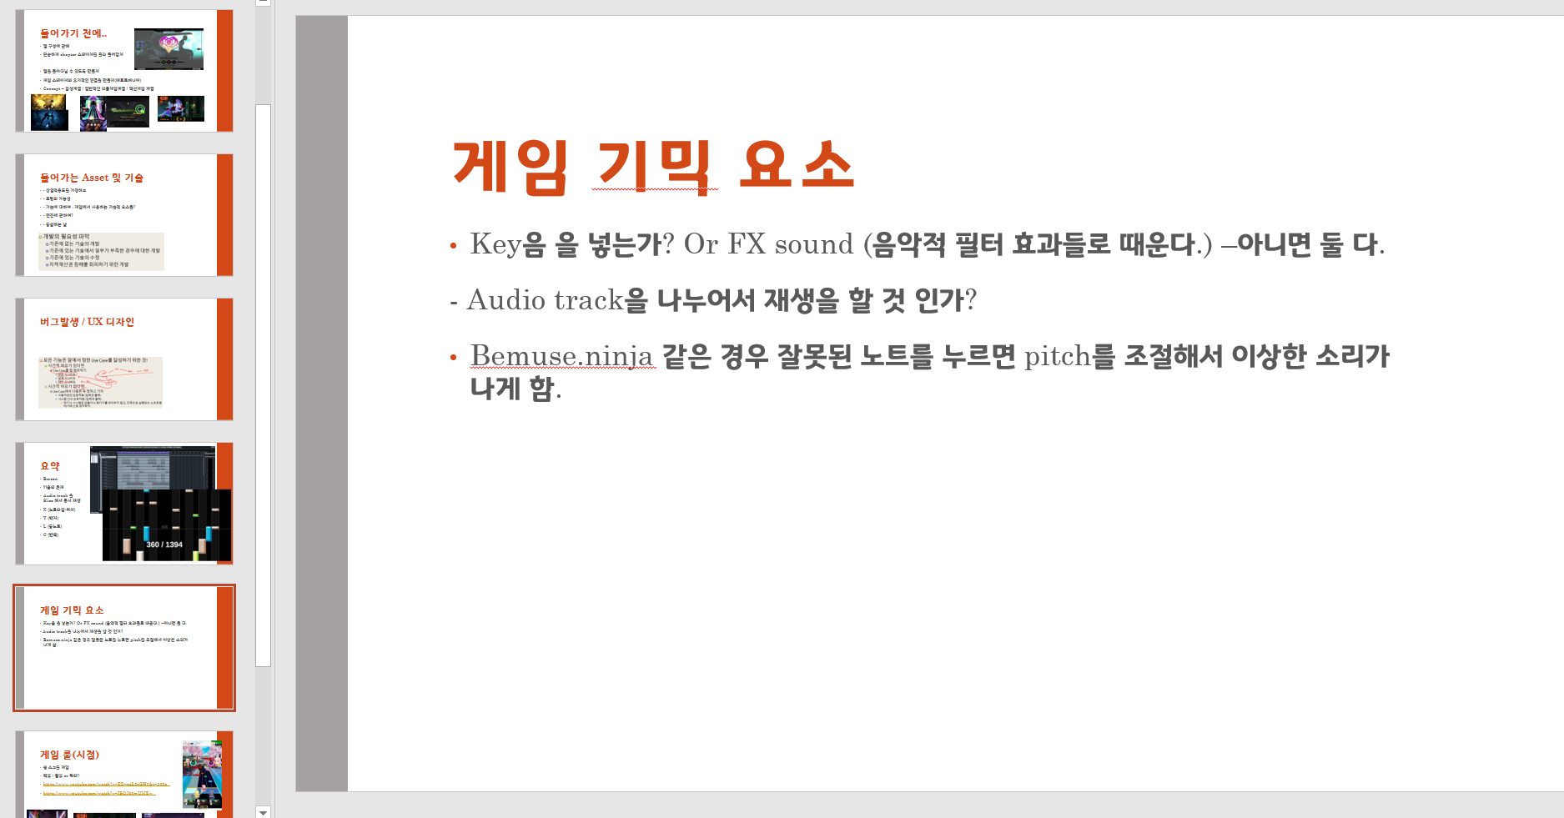
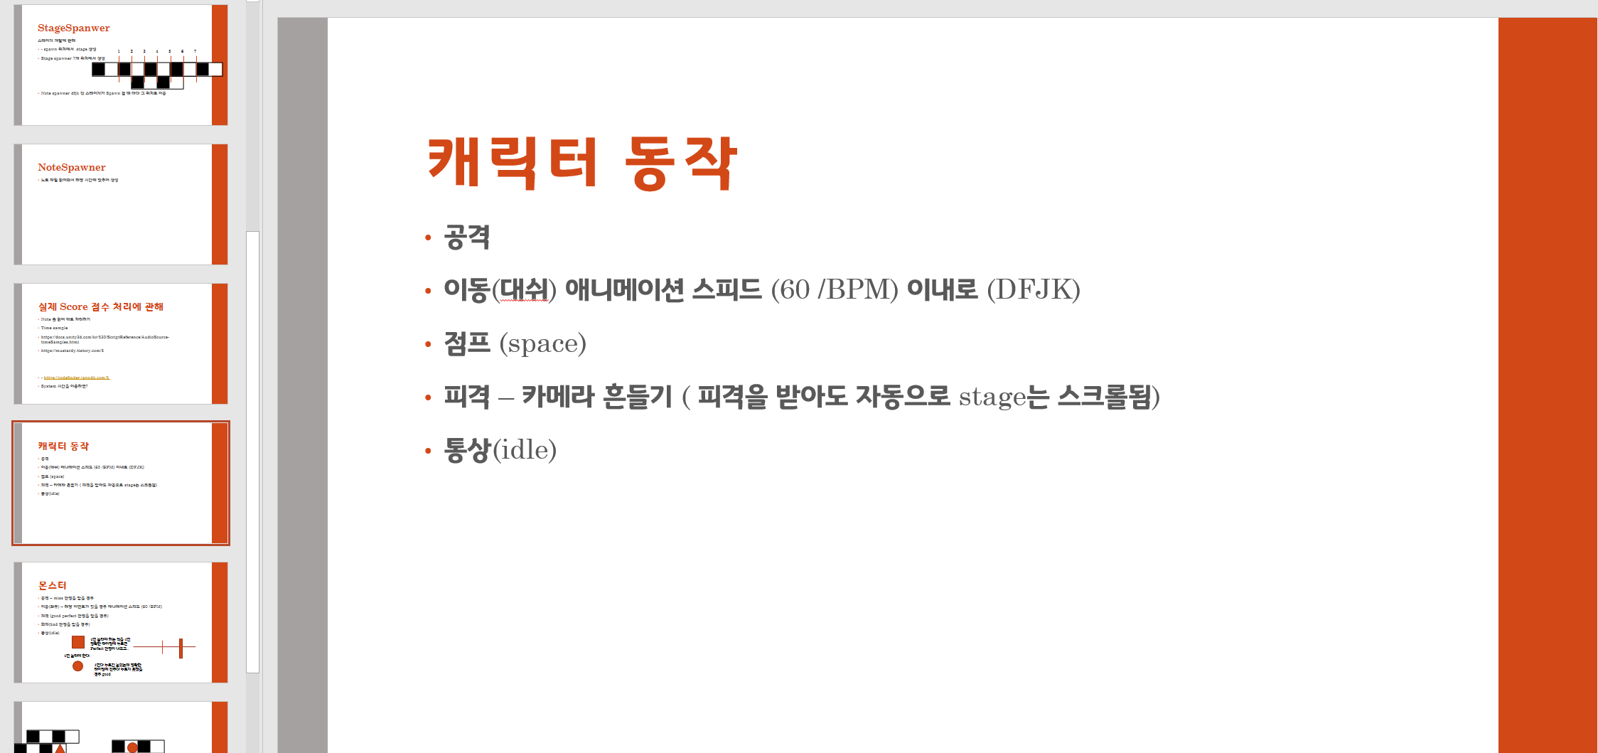
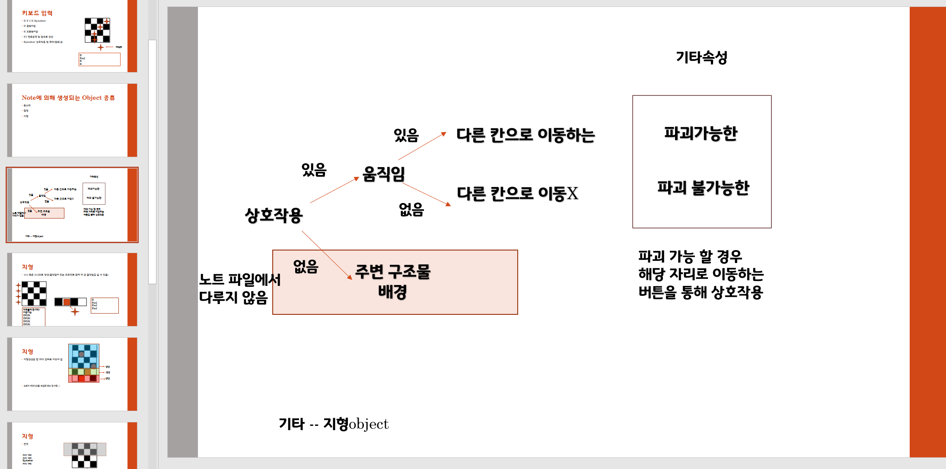
개발과정 - 게임기획단계
Notes:
매 회의때마다 게임 구성에 대하여 정하고 아이디어를 내는 시간을 가지고 있으며
세부적인 기획은 현재도 계속 진행중임.
모든 것들을 다 설명하기엔 시간이 짧아 간단하게
개발 계획과
개발중인 게임의 모습
기본적인 게임의 구성을 설명하도록 하겠습니다.

Slide 38

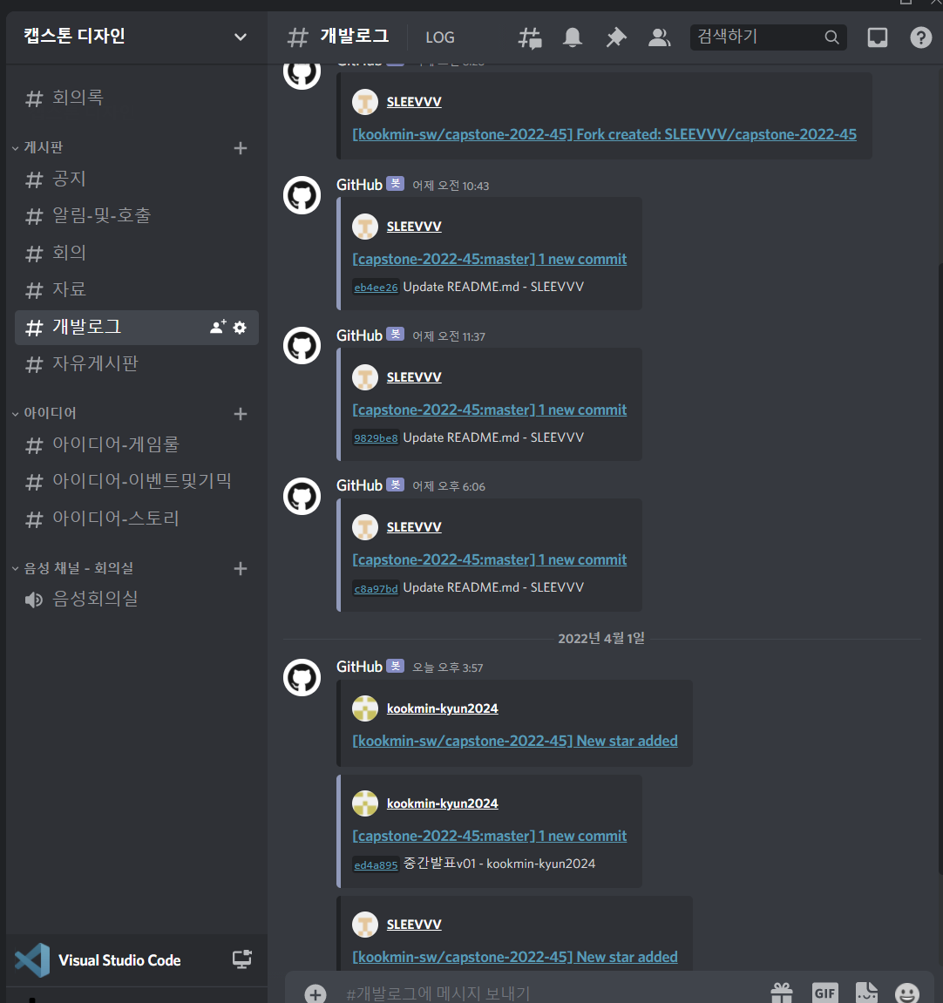
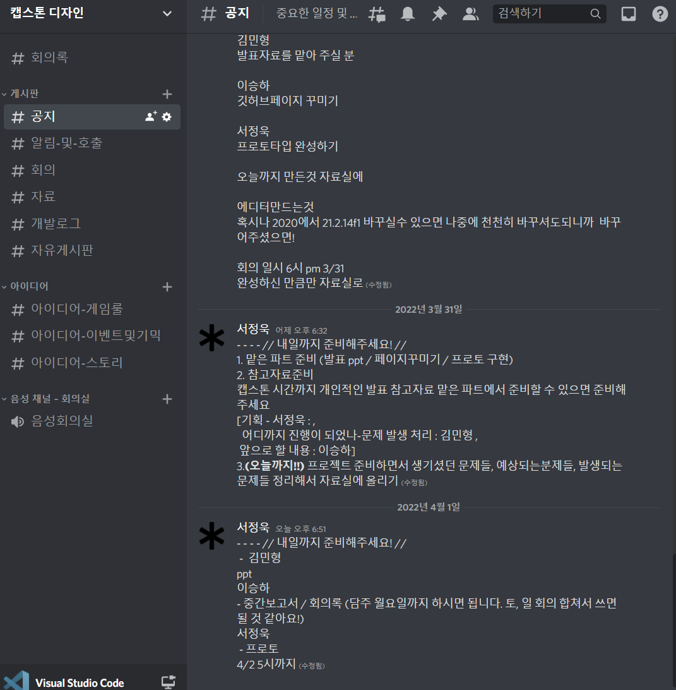
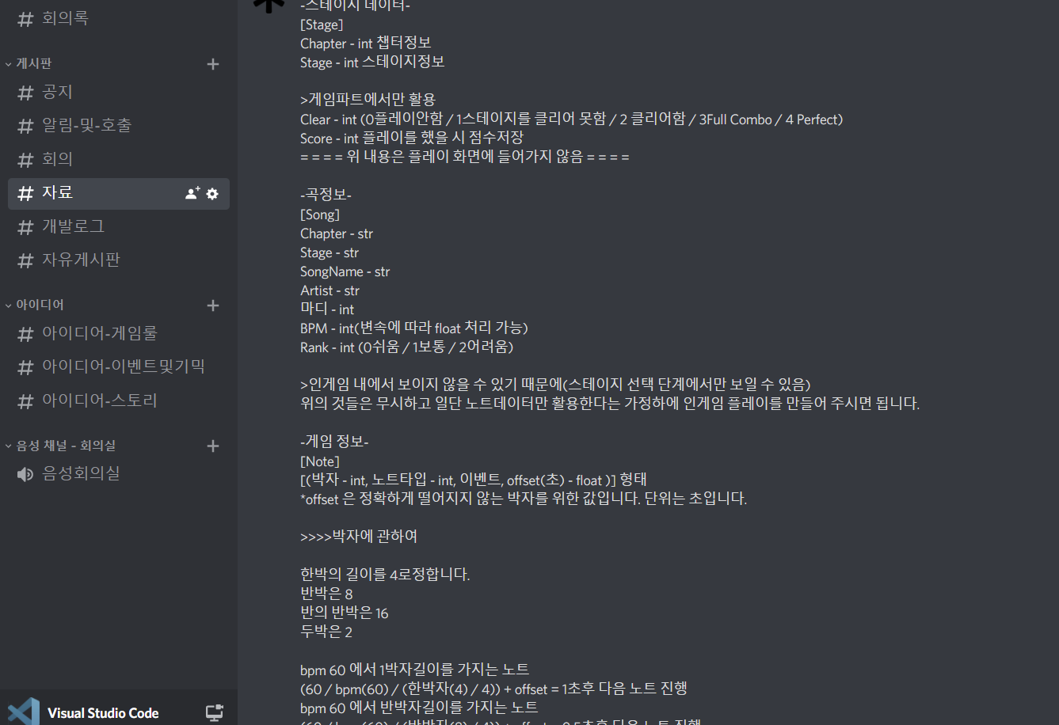
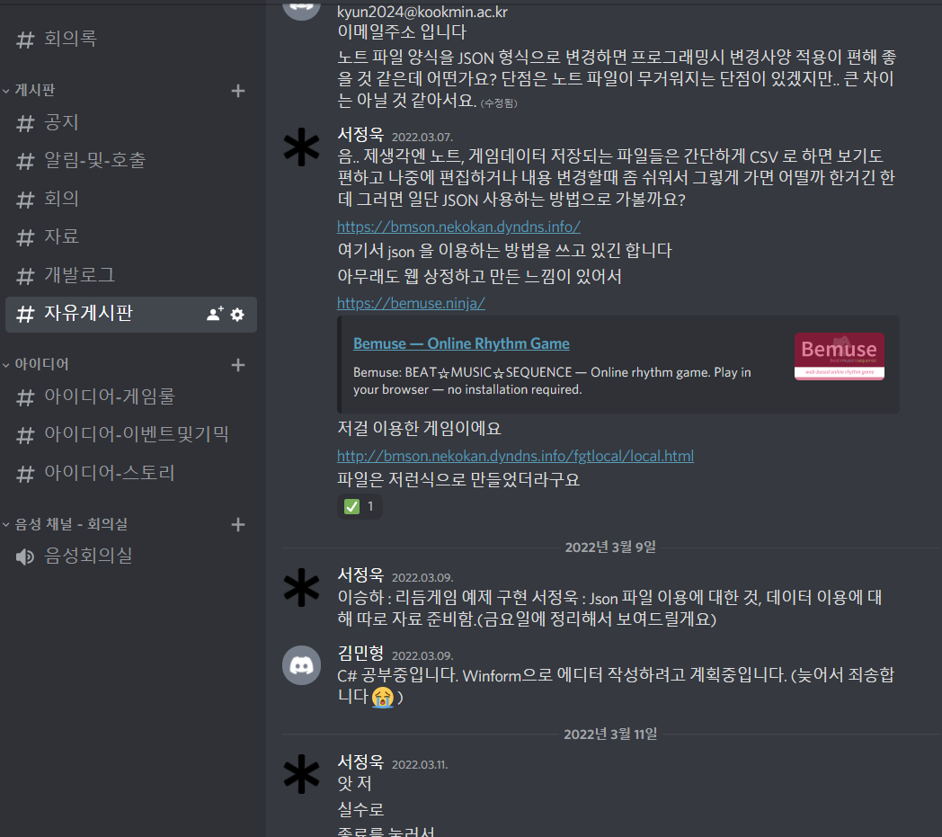

개발과정 - 사용 툴 및 환경
PC(Steam)
협업 툴 디스코드
(Discord)
Notes:
아직 그래픽적 요소를 제외한 외부 에셋은 사용하고 있지 않으며
게임의 다른

Slide 39
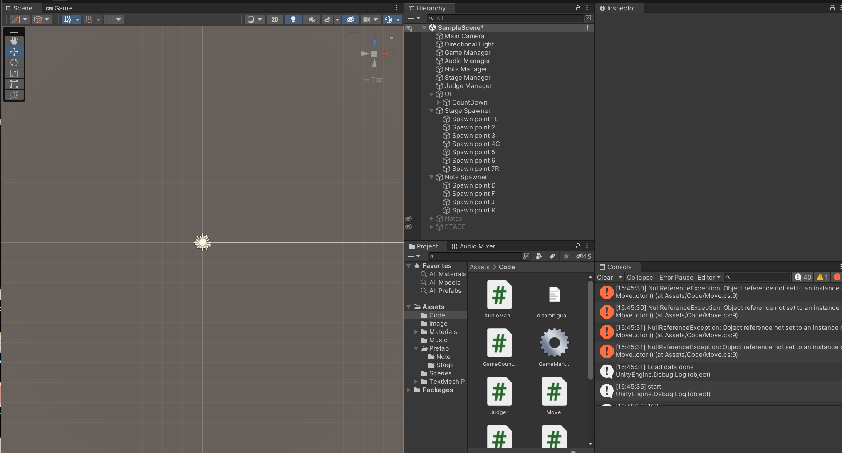
개발과정 - 사용 툴 및 환경
Unity 21.214f1

Slide 40
개발과정 – 전체흐름
1. 게임 기본 기믹⁽¹⁾ 제작 – 에디터의 알고리즘에 따른 제작
- 박자에 맞추어 점수 내보기
2. 메인 기믹⁽¹⁾을 추가해 prototype 완성
- 스테이지의 이동, 생성 및 캐릭터 이동
3. 부가적인 기믹 – 에디터, 이벤트(카메라 무브, 게임 이펙트) 들 추가 – 에니메이터 활용
- 플레이 가능한 게임 완성 – 인게임에서 통합
4. 디자인 등 게임의 외적 요소 완성 – Asset Store의 모델 적극 활용
5. 게임의 기술적인 문제(딜레이 문제 등) 완성해 게임 완성도 높이기 – 인게임에서 Fmod 미들웨어를 이용해 해결
(1)기믹(Gimmick) : 게임의 몬스터, 함정, 퍼즐 리듬게임의 특이한 노트배열, 채보(Stage를 구성하는 노트파일 등) 에서 나타나는 패턴이나 진행 매커니즘
Notes:
게임 특성상 여러 특징이나 기믹, 룰등이 제대로 설정이 되어야 게임 개발이 원활하기 때문에 게임 기획 시간에 많은 시간을 할애하였음.
아트적 요소들은 디자인 그래픽 관련 전공자가 없으므로 Asset Store 모델들을 적극 활용했다. 에디터에서 게임의 룰에 따라 블록, 노트 생성 및 관리하며 음악에 맞춰서 채보를 재생하는 기능을 JSON형태로 Export 해주고 그것을 바탕으로 인게임에서 음악의 재생 및 몬스터 함정이 출현하게 합니다.

Slide 41
개발과정 - 에디터
에디터개발이유
실제 게임을 서비스하고 운영할 경우 팀원이 늘어났을 때 혹은 서비스중의 분업을 고려해 개발분업을 하였음.
실제 서비스가 시작 되면 아트 / 노트파일제작(STAGE구성)을 하는 팀원을 따로 두어서 비개발자도 원활하게 소통이 가능하도록 제작함.
리듬게임에서 많이 쓰이는 형태인 BMS (Be-music script) 라는 시뮬레이터와 해당 노트 파일 규격이 있는데 이를 벤치마킹하였음.

Slide 42
개발과정 – 에디터
순수 유니티로 개발
중요 기술 - 블록, 노트 생성 및 관리 ,음악에 맞춰 채보 Play 기능, Export to JSON
에디터 - 블록, 노트
JSON 구조를 먼저 설계한 뒤 JSON에 맞춰서 Unity로 채보 제작 구조 설계하였다.
최종 결과물 - JSON 채보 파일
Block - 4개의 칸으로 구성된 하나의 블록 - BPM과 위치 정보 npos를 가짐
Step - Block 내에서 한 칸에 들어가는 요소
채보 Data는 Block들을 포함하고 하나의 Block은 0~4개의 Step을 저장함
Block struct와 Step struct를 만들어 List 형태로 관리함

Slide 43
개발과정 – 에디터
* Play 기능
음악의 재생 시간은 Unity에서 제공, 이에 맞춰 음악 재생 정도를 나타내는 커서를 움직여줘야한다.
기존 방식 - 단순 time을 기반으로 선형적으로 움직여서 구현이 간단하지만 게임 설계가 어느정도 완료된 후 기존 방식(중간발표 사진 참조)으로 개발 불가능하다 판단
각 블록의 재생 시간을 계산하여 누적 합 리스트를 만든 뒤 음악 재생시간에 맞추어 리스트에서 값을 보고 커서를 적절한 위치에 배치하도록 설계함
* Export to JSON 기능
직접 JSON Rendering 기능을 제작하여 설계한 Block, Step List로부터 형식대로 JSON Rendering해서 Text 형태로 내보낸다.

Slide 44
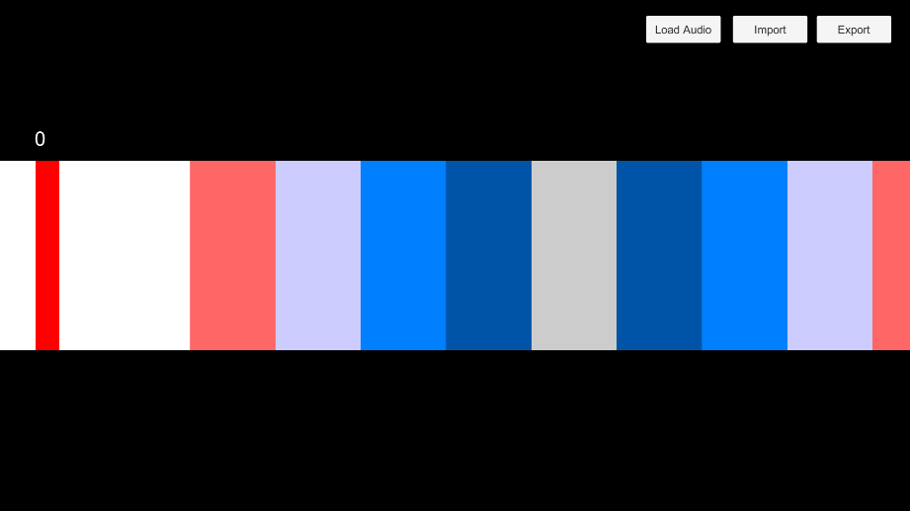
게임구성 - 에디터
음악 파일 불러오기
노트 파일 입출력
Click을 통해 타입을 정할 수 있음
판정 선
시간에 맞추어 스크롤 가능. . ..등등

Slide 45
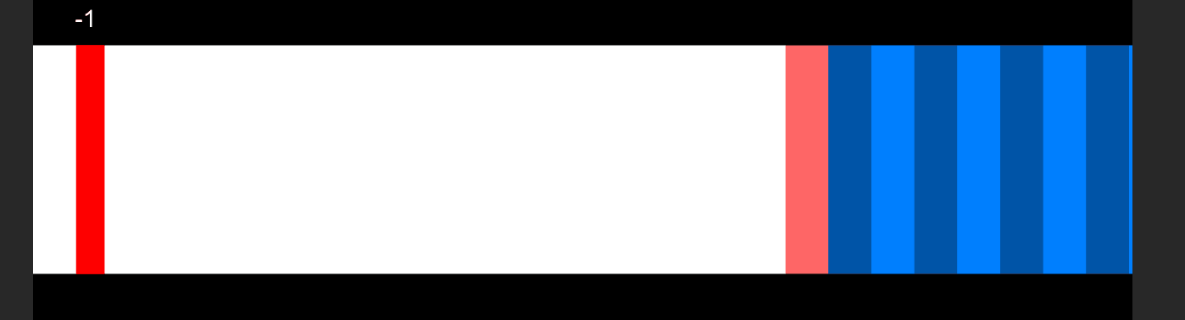
게임구성 - 에디터

Slide 46
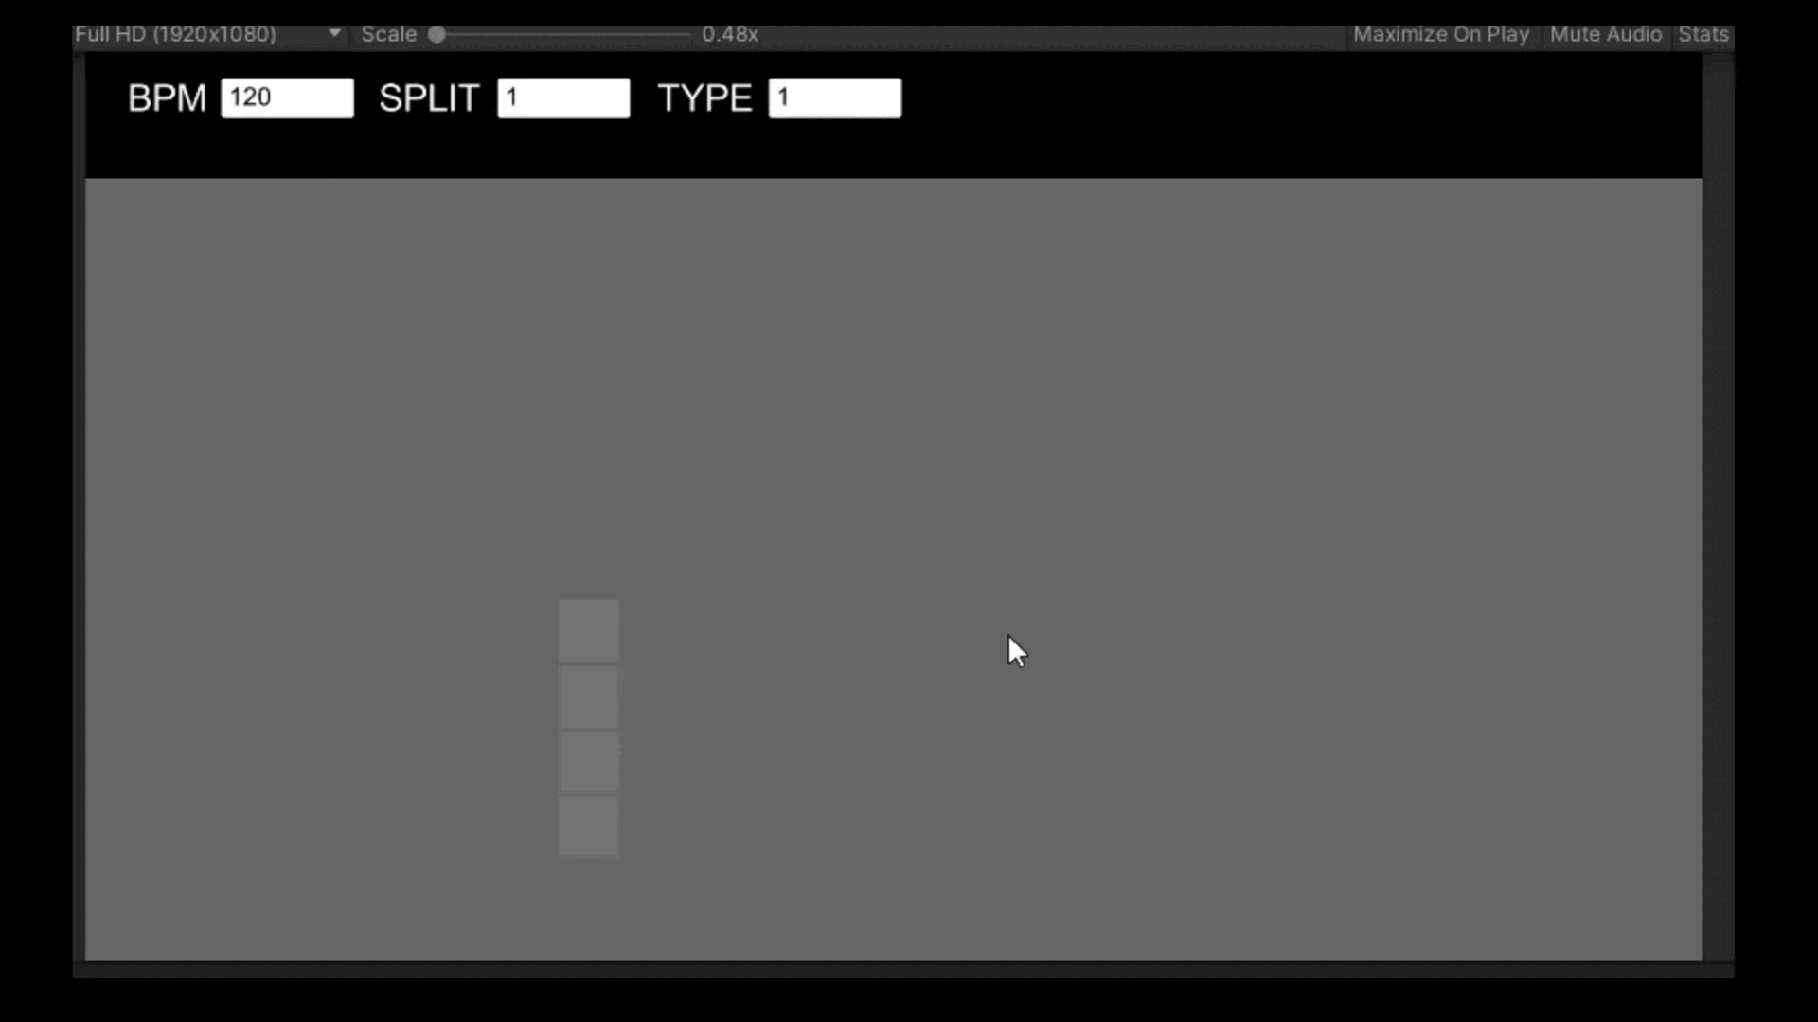
게임구성 - 에디터

Slide 47
개발과정 – 액션
게임 모델 선정– 기존의 플레이어 및 몬스터의 모션을 하나하나 만드는데 한계가 있어서 저작권이 없는 CC0¹⁾ 이미지나 Asset Store의 무료 모델을 사용했다.
함정이나 장애물의 개별적인 처리를 위하여 Prefab와 Manager Script를 통해 움직임 및 노트 입력에 따른 제거와 점수를 오르게 했다.
플레이어와 몬스터의 공격, 피격, 사망과 같은 모션들은 유니티 엔진의 애니메이터를 사용했으며, Script를 통해 애니메이션 컨트롤러에서 알맞은 상태의 애니메이션을 재생하도록 했다.
메뉴창은 최상위 Scene의 StateManager를 통해 조건에 맞게 Canvas를 On Off를 하는 방식으로 넘어가도록 메뉴-(Free Mode, Map, Ingame) – Option을 구현했다.
(1) CC0은 법률에 의해 허용되는 최대한도로 저작권과 저작인접권을 포기한다는 권리자의 의사표시입니다.
Notes:
게임 특성상 여러 특징이나 기믹, 룰등이 제대로 설정이 되어야 게임 개발이 원활하기 때문에 게임 기획 시간에 많은 시간을 할애하였음.
아트적 요소들을 함께 고려해 나가면 좋겠지만 그럴 수 없음으로 개발과정중 뒤쪽으로 미룸

Slide 48
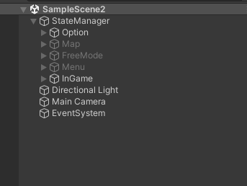
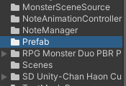
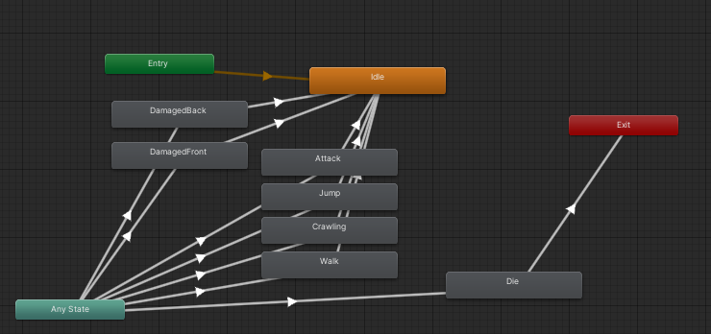
Menu구성을 위한 계층구조(StateManager에서 관리)
플레이어, 몬스터, 함정 모델(Prefab)
모델의 동작을 애니메이터의 상태전이도를 사용해서 표현

Slide 49
게임구성 - 캐릭터
상태와 움직임
- 공격
- 이동(대쉬) 애니메이션 스피드 (60 /BPM/32beat) 이내로 (DFJK)
점프 (space)
- 피격 – 카메라 흔들기 ( 피격을 받아도 자동으로 stage는 스크롤됨)
- 통상(idle)

Slide 50
개발과정 – 인게임
1 게임 동시 처리방법 update - 안에서도 순서가 모두 다르기 때문에 이것을 처리하는 방법에 대한 설명 2 음악 과 게임의 인풋렉 줄이는 방법 3 Note data 의 처리 4 리듬을 HP로 나타내는법 5(이외에 다른 파트들과의 연결방법에 대한 설명을 추가할 예정입니다.)
(1)기믹(Gimmick) : 게임의 몬스터, 함정, 퍼즐 리듬게임의 특이한 노트배열, 채보(Stage를 구성하는 노트파일 등) 에서 나타나는 패턴이나 진행 매커니즘
Notes:
게임 특성상 여러 특징이나 기믹, 룰등이 제대로 설정이 되어야 게임 개발이 원활하기 때문에 게임 기획 시간에 많은 시간을 할애하였음.
아트적 요소들을 함께 고려해 나가면 좋겠지만 그럴 수 없음으로 개발과정중 뒤쪽으로 미룸

Slide 51
개발과정 – 인게임

Slide 52
인게임 시연 영상

